Slide 1
Неделя английского языка в Мбоу « СШ №16 имени С. Иванова» с 18 декабря по 22 декабря 2023 года

Slide 2
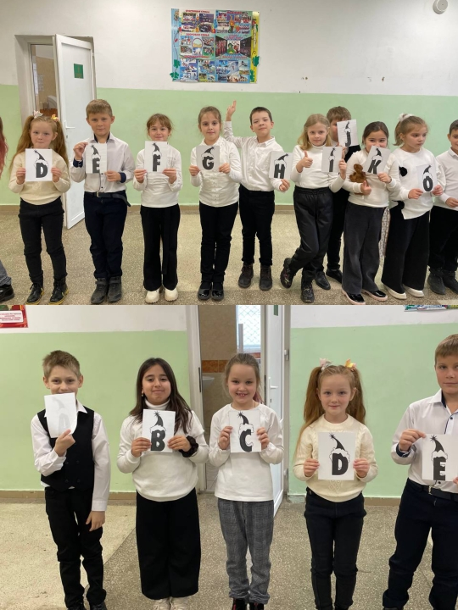
Активные перемены «do you know the a b c?» для 2-х классов провели Учителя Беленькая Л.В., Лазариди А.Е., Бухлаева Ю.а.

Slide 3
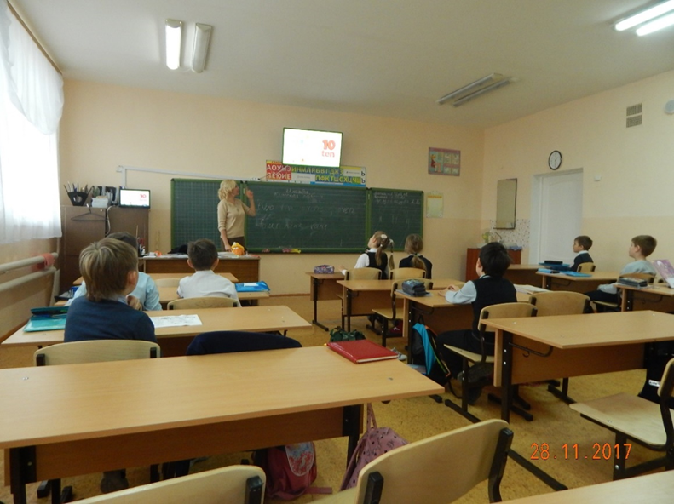
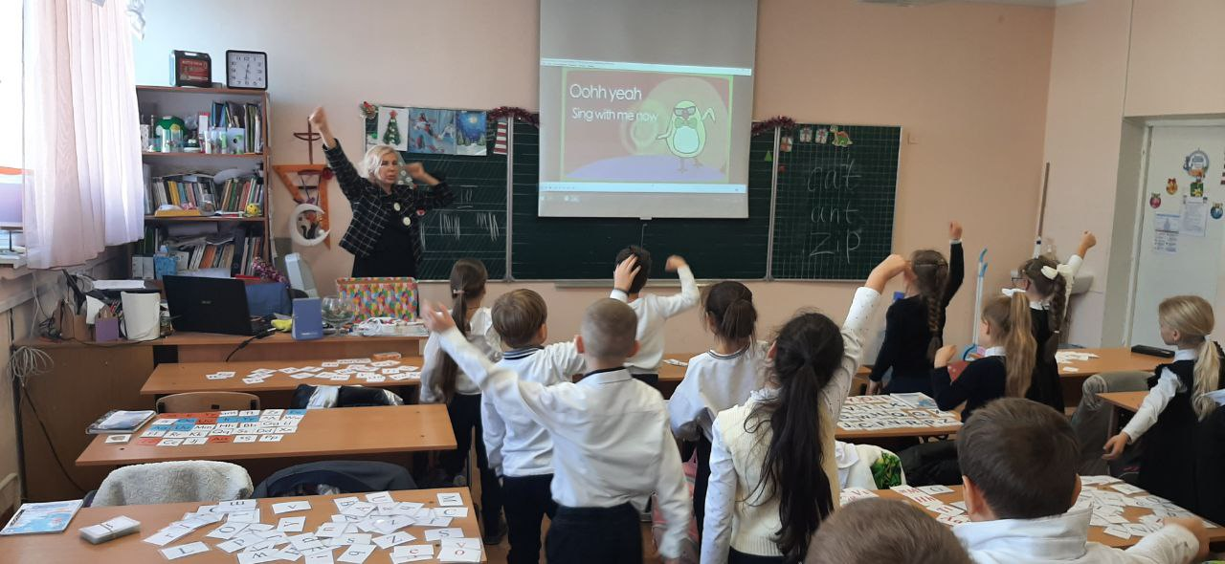
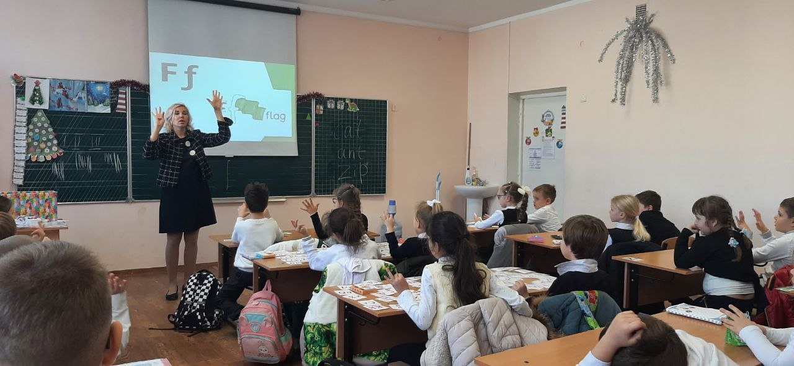
Открытое занятие по внеурочной деятельности курса «Веселый английский язык»в 1-В классе. Учитель Бухлаева Ю.А.

Slide 4
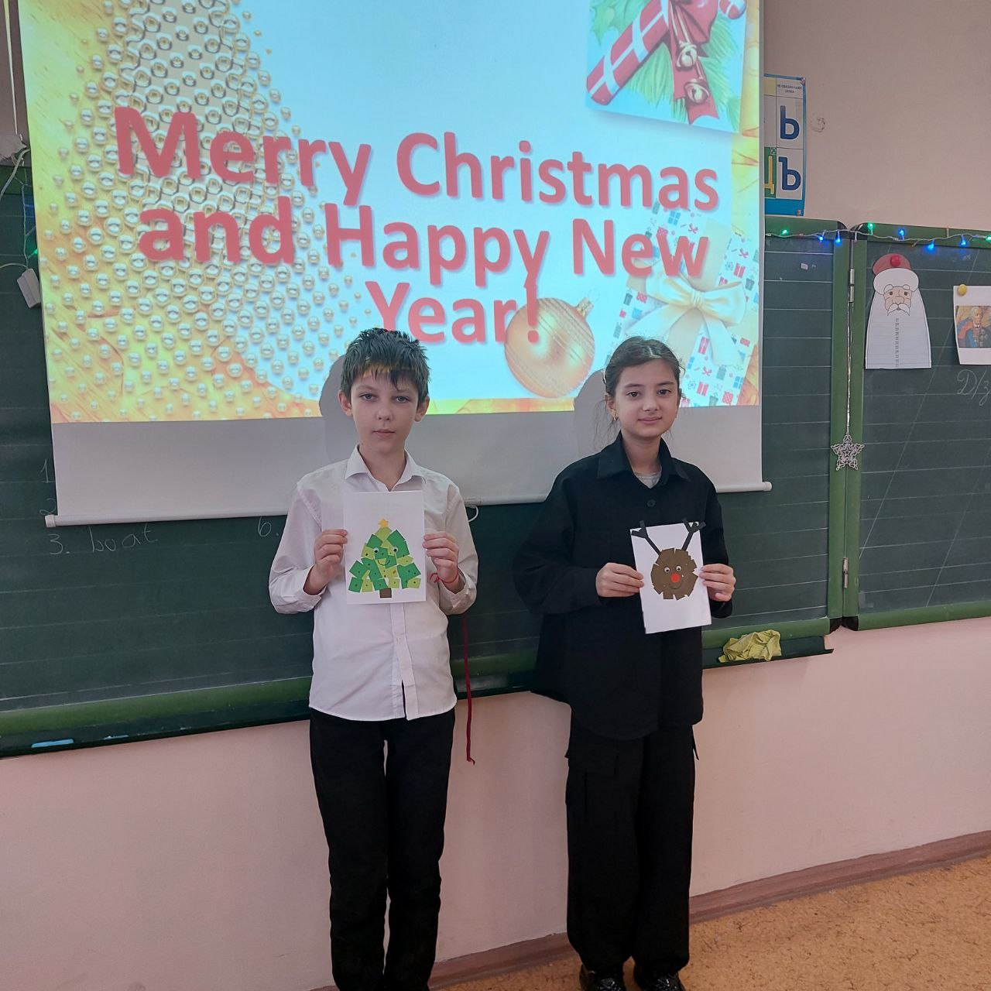
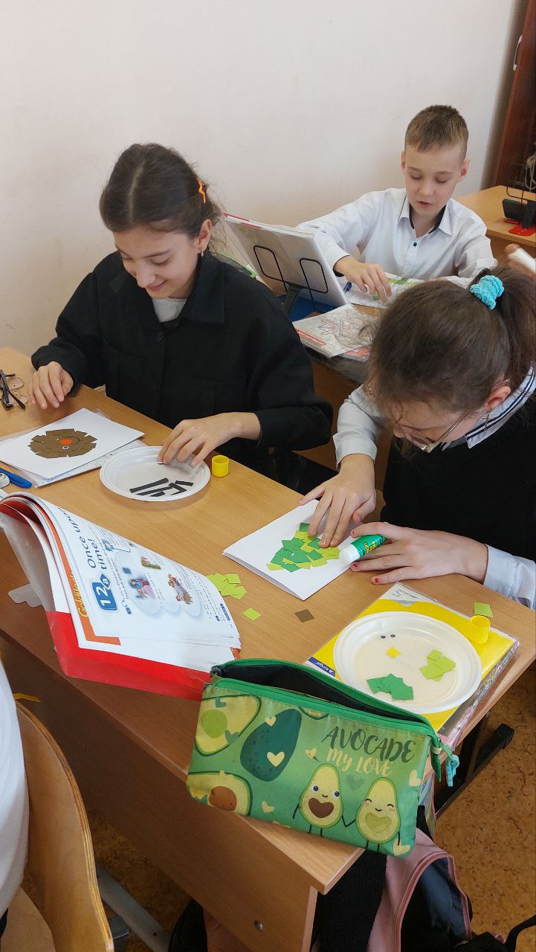
Учащиеся 4-х классов изготовили и написали рождественские новогодние открытки деду морозу и санта клаусу. Подготовили и провели учителя лазариди А.е., Литвиненко А.в., Ищенко Я.о.

Slide 5
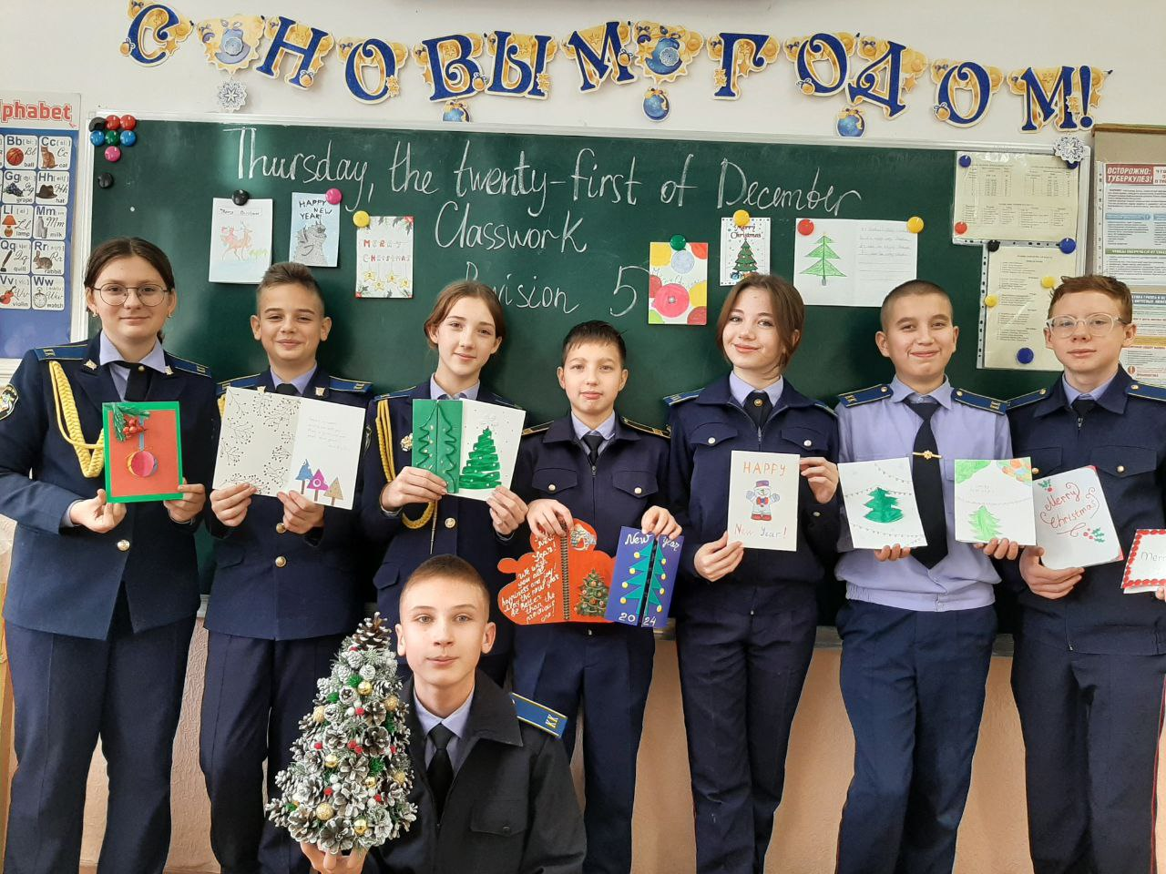
Ребята из 7-К создавали творческие проект «Christmas is coming». Провела учитель падун т.в.

Slide 6
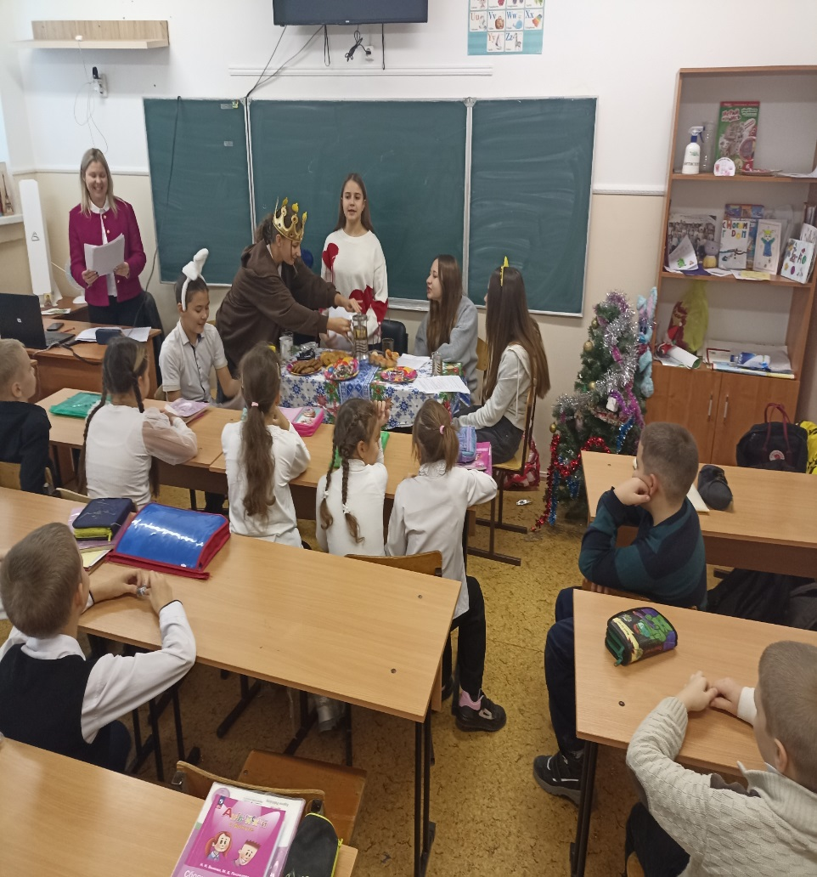
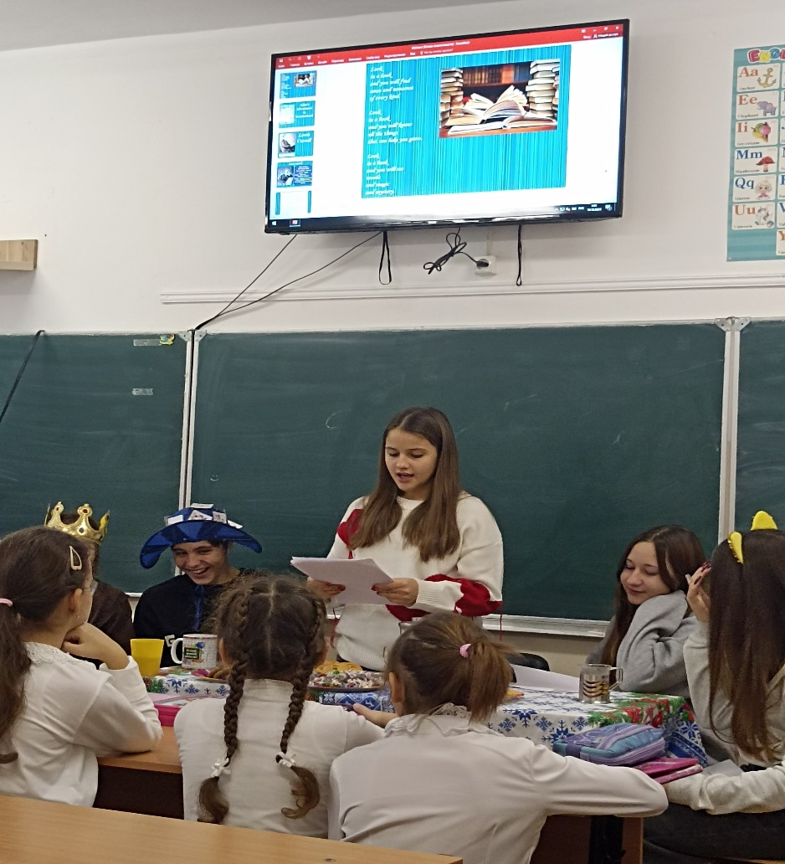
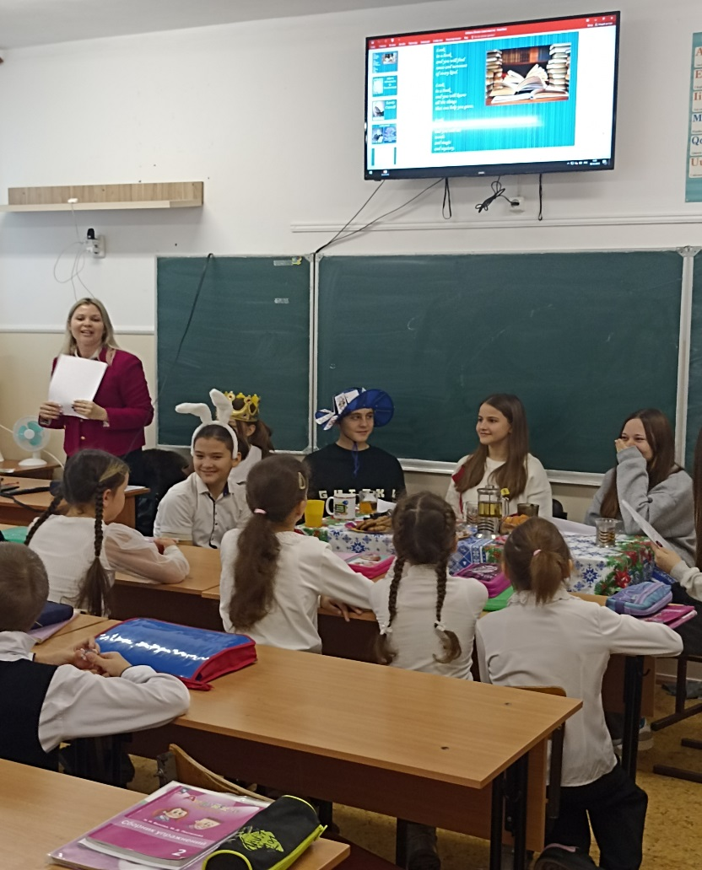
Театральная постановка (фрагмент) «A mad tea party» по мотивам произведения «Алиса в стране чудес» Л. Кэрролла. (7-А класс и 2-Г класс) Подготовила учитель троценко о.в.

Slide 7
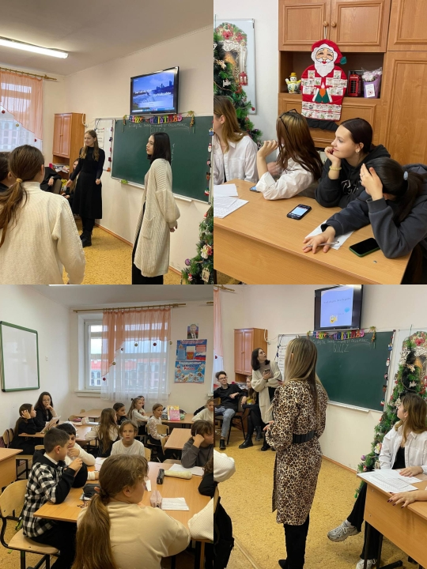
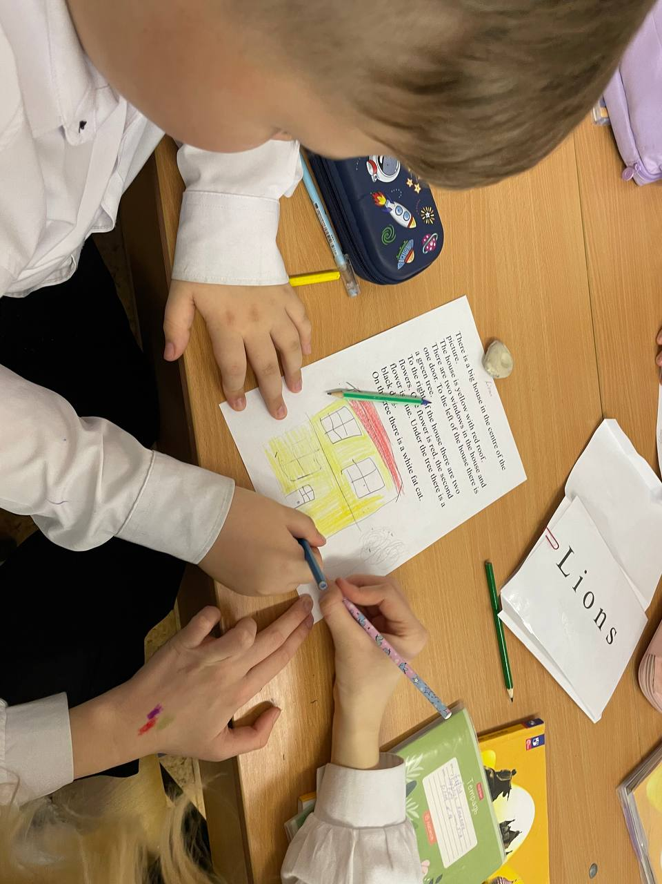
Учащиеся 11-педагогического класса провели викторину для 5-х классов «Funny english» подготовила Учитель Песенко О.Н.

Slide 8
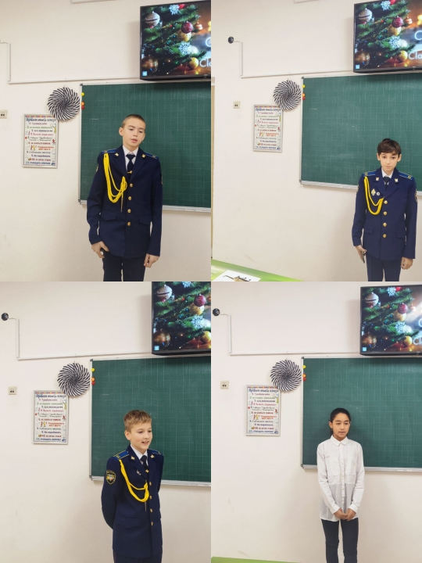
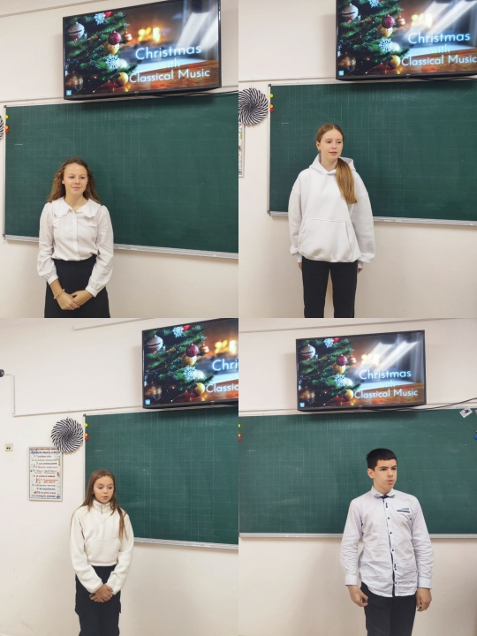
Конкурс рождественской поэзии и Караоке-конкурс на лучшее исполнение Новогодних песен.

Slide 9
Защита проектов « Мой питомец» 3-и классы. Учителя падун т.в.,ищенко я.о.

Slide 10
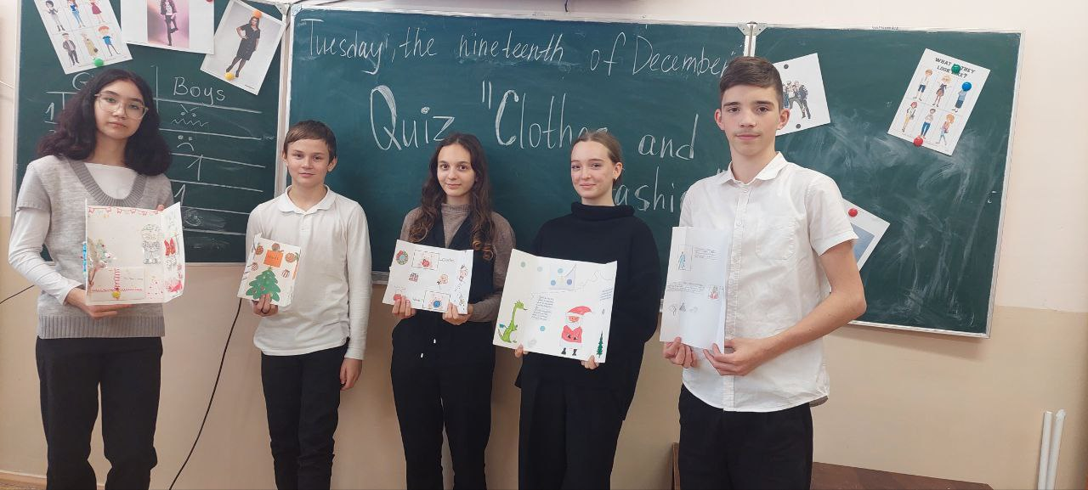
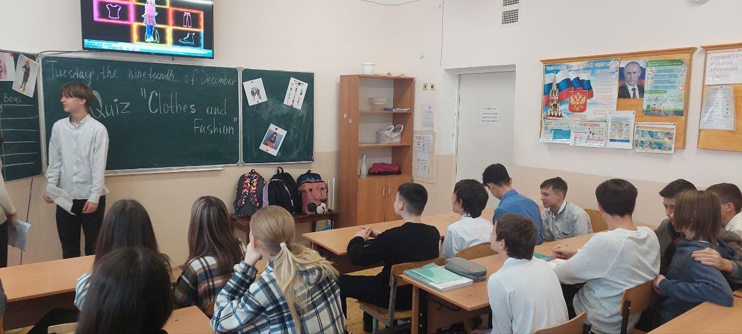
Викторина « Модный Новый год» 8-Б класс подготовили и провели учителя матясова ю.в., якубенко о.ю.

